Slide 1
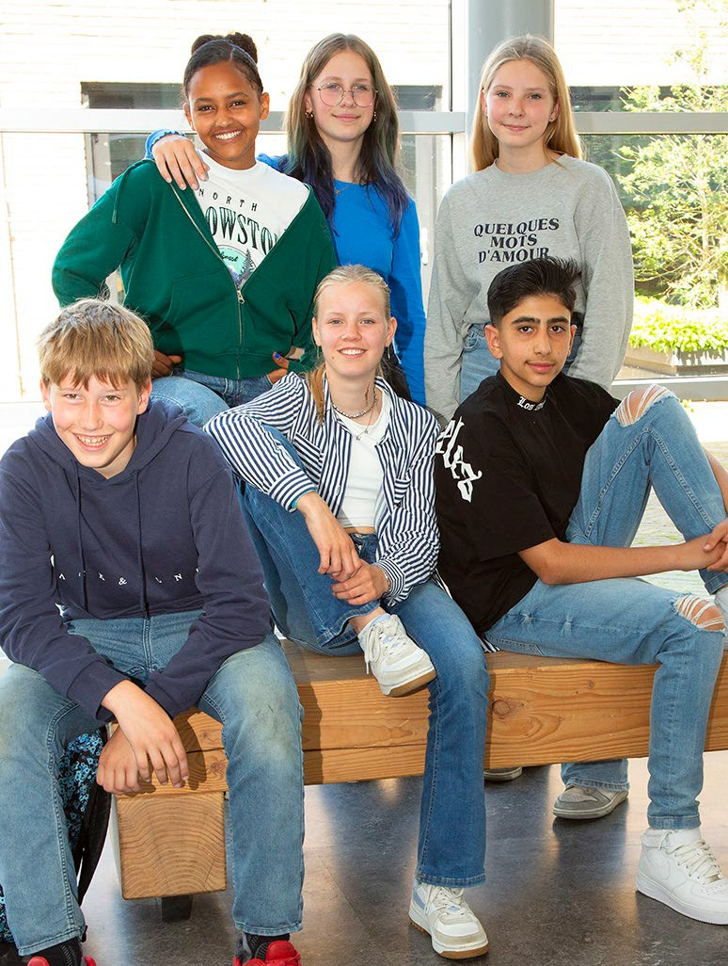
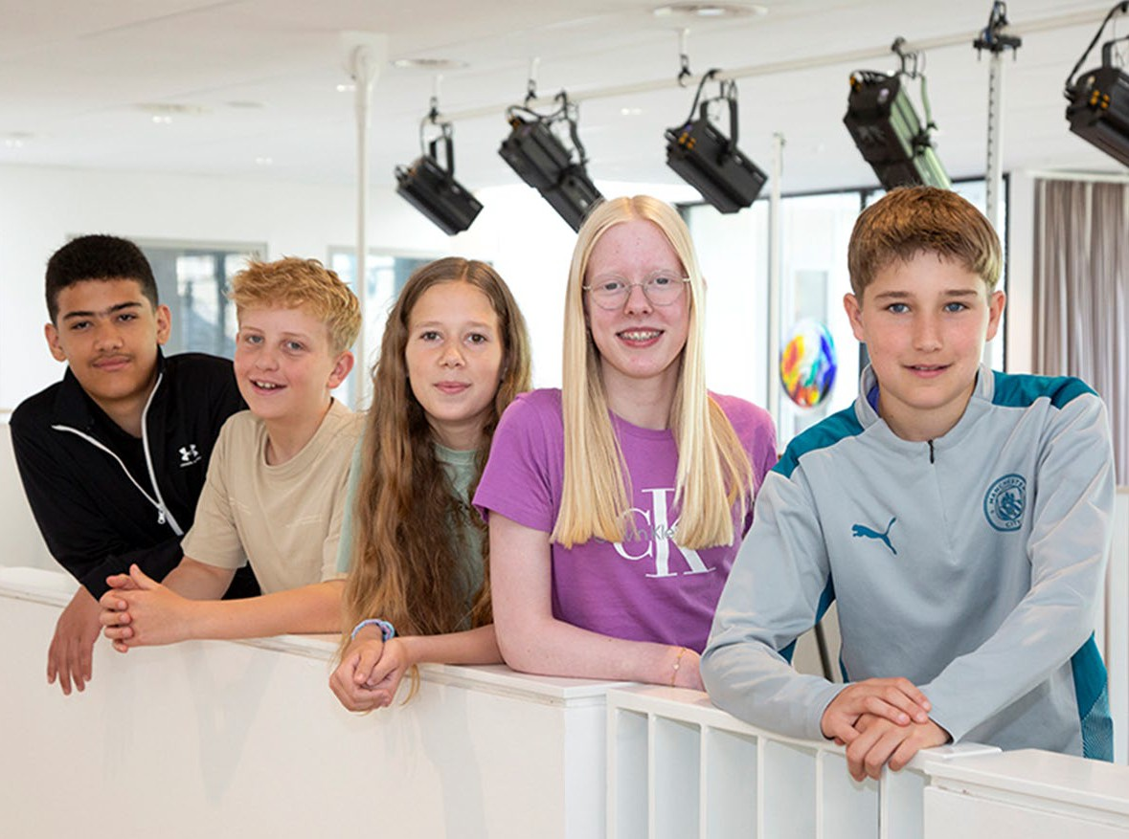
Hallo leerlingen groep 8!

Slide 2
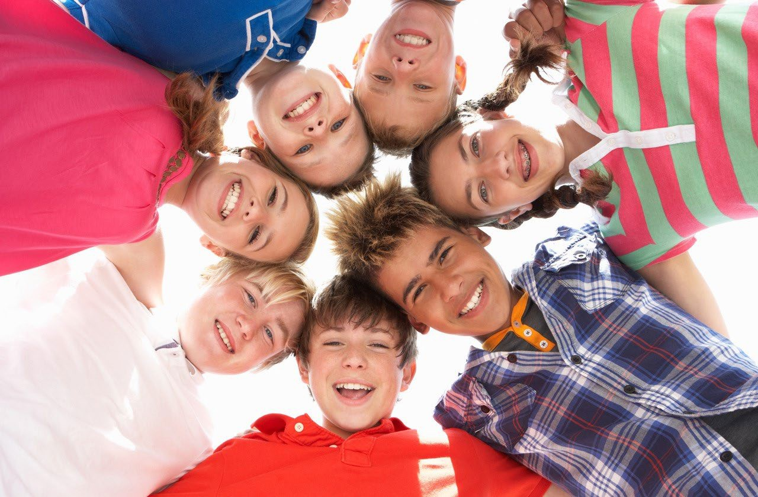
Vóór de zomervakantie:
Kennismakingsdag!

Slide 3

Introductieweek

Slide 4
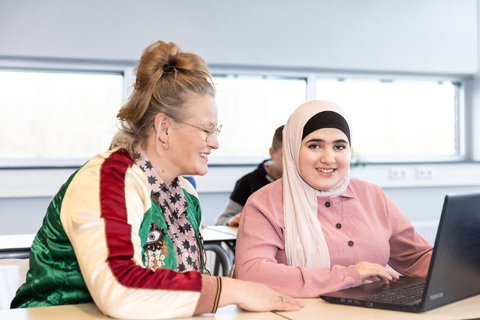
Mentor
4

Slide 5
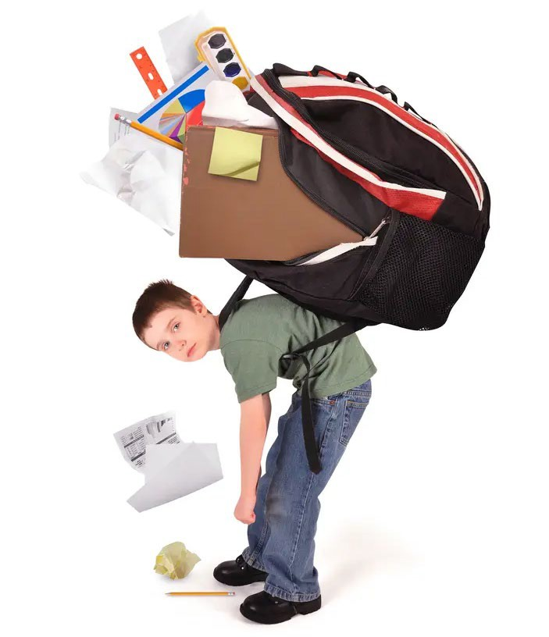
Introductieweek
Tas inpakken
Fietsen
De weg vinden
Huiswerk maken
Laptop
(Digi)boeken
Vrienden maken

Slide 6
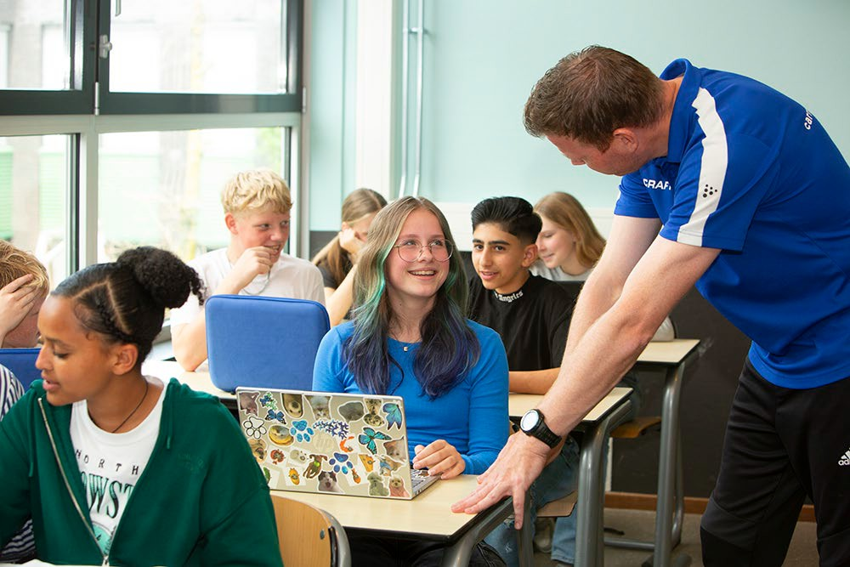
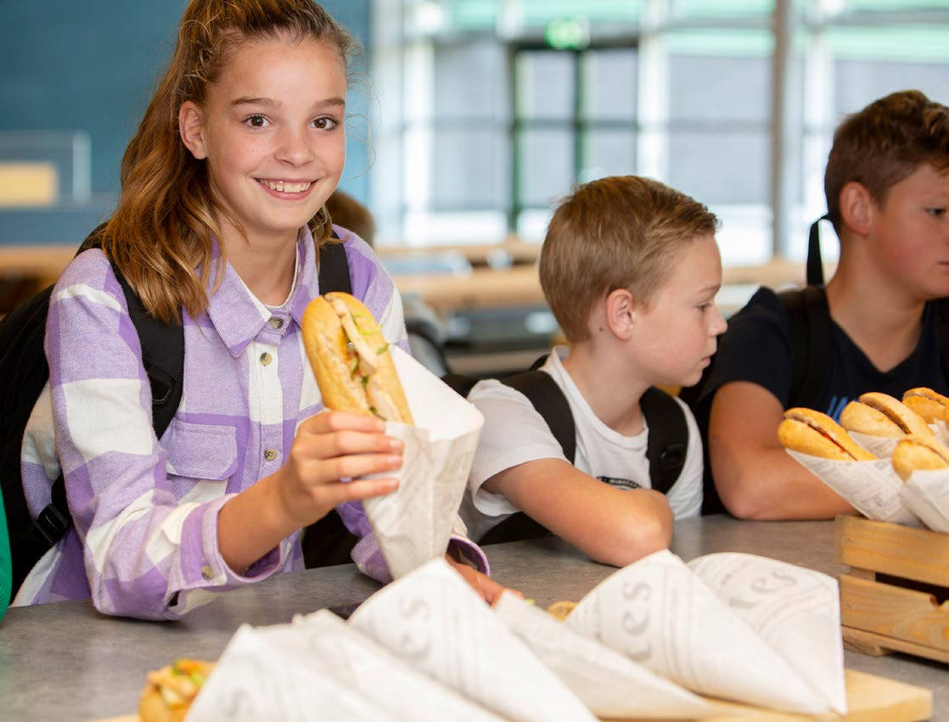
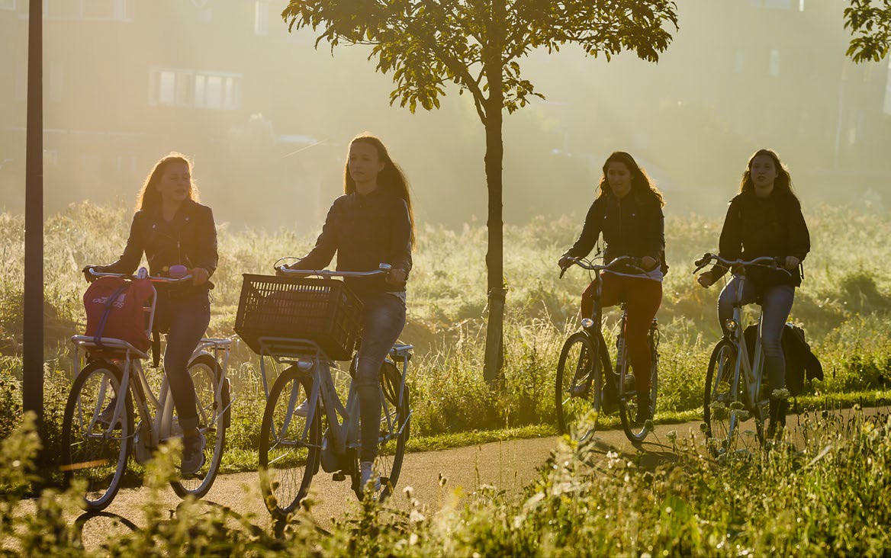
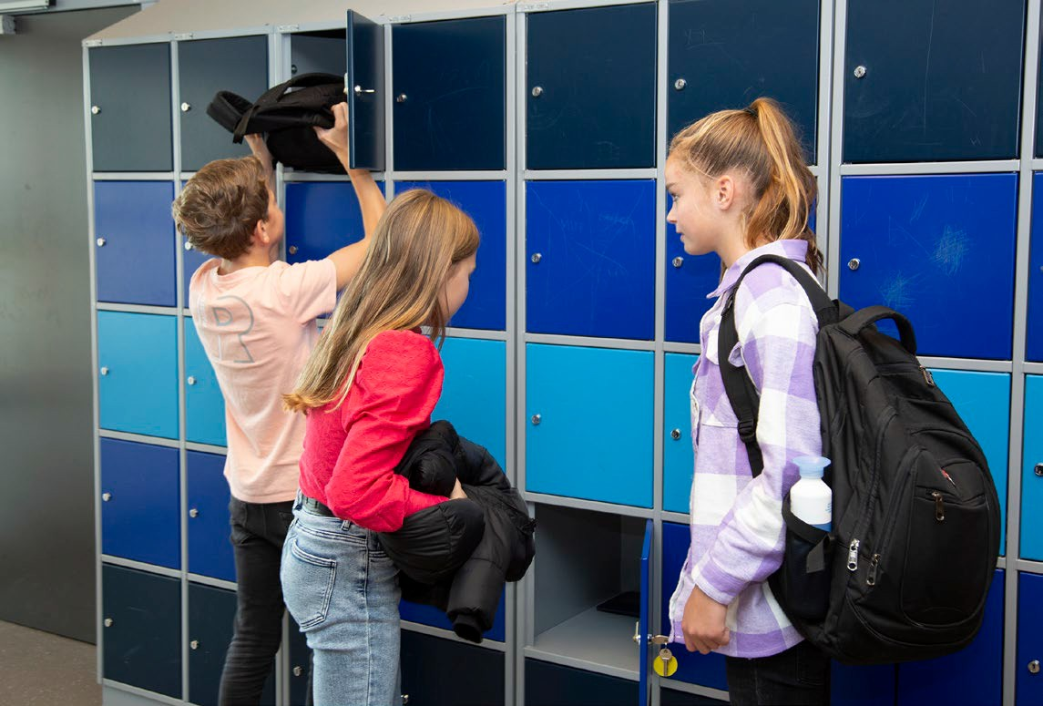
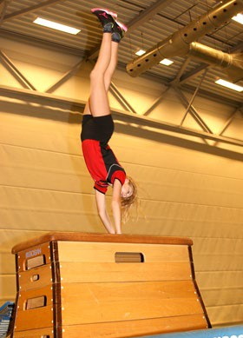
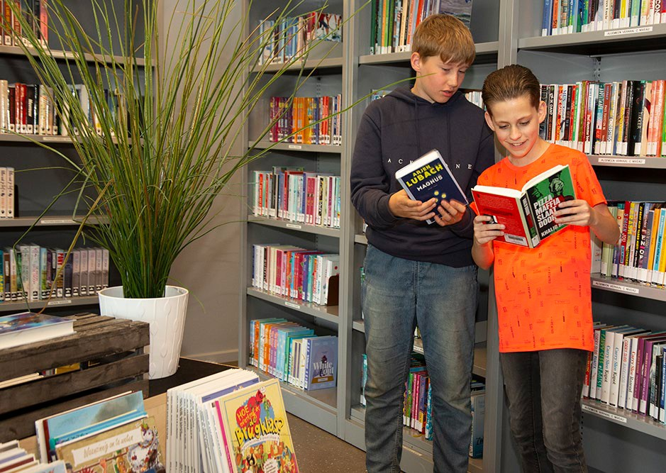
Een schooldag

Slide 7
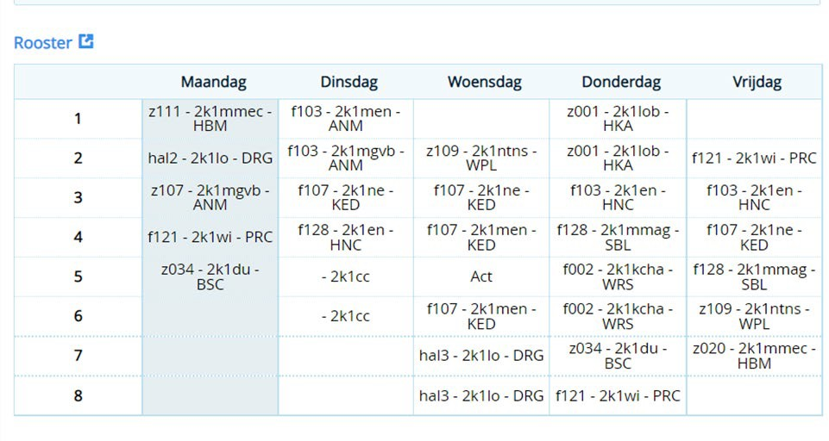
Lesrooster vmbo

Slide 8
Lesrooster praktijkonderwijs
dag | tijd | vak |  |  | docent |  |  | lokaal
donderdag | 08.20 | Klassenvergadering |  |  | Niemeijer |  |  | 252
 | 08.30 | Techniek |  |  | Velthausz, Maats |  |  | 50/52
 | 09.10
 | 10.00 | Pauze
 | 10.20 | Groen |  |  | Muskee + o.a. |  |  | 55
 | 11.10
 | 12.00 | Pauze
 | 12.25 | Rekenen (automatiseren) |  |  | Niemeijer |  |  | 252
 | 13.15 | Mentoruur |  |  | Niemeijer |  |  | 252
 | 14.05 | Klassenvergadering |  |  | Niemeijer |  |  | 252
 | 14.20 | Vrij

Slide 9
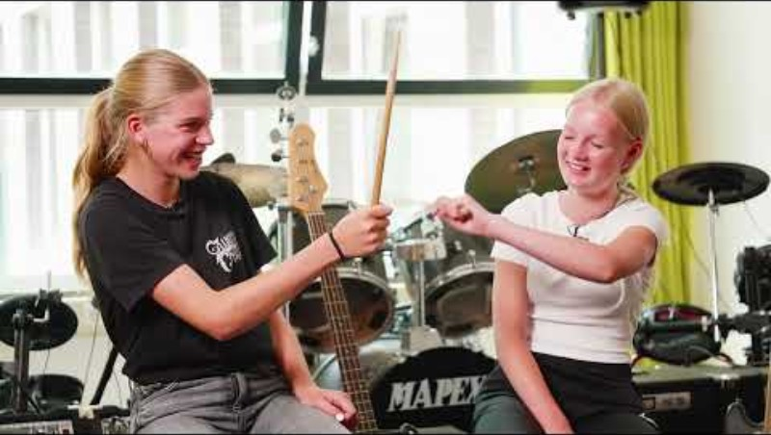
De school en domeinen

Slide 10
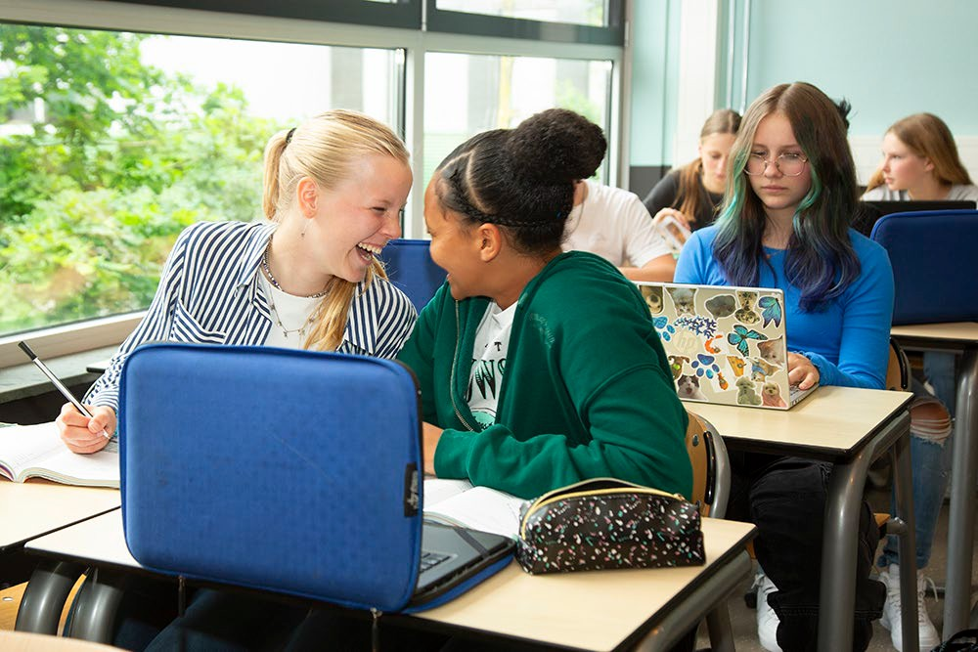
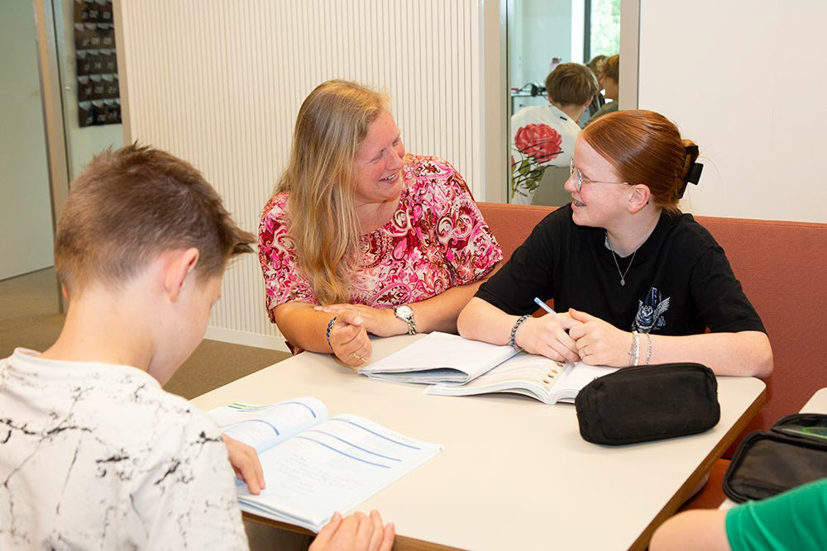
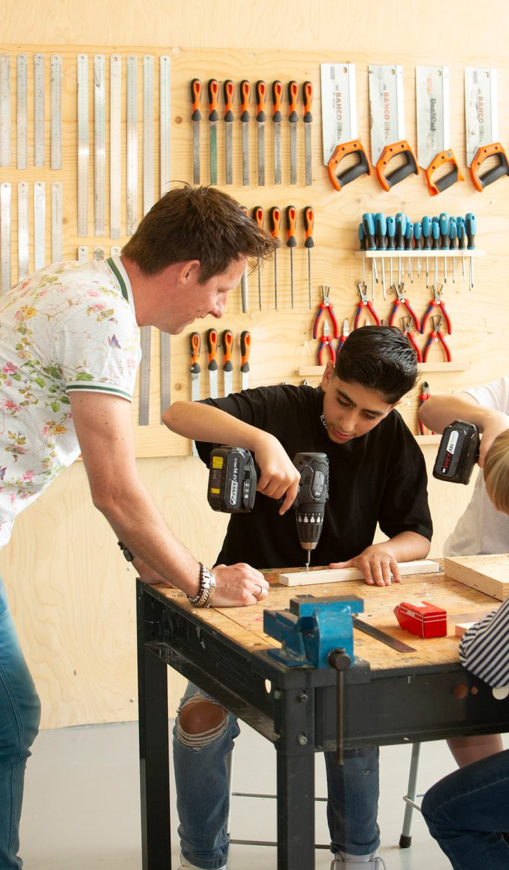
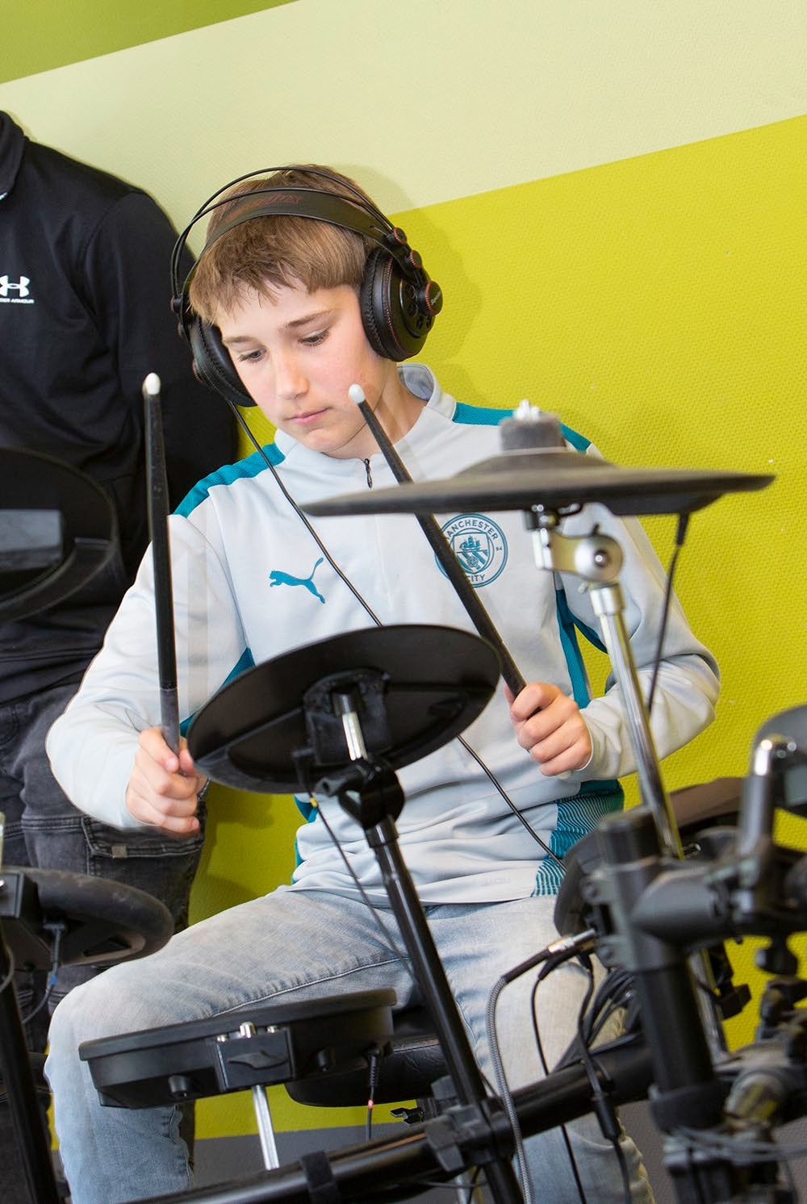
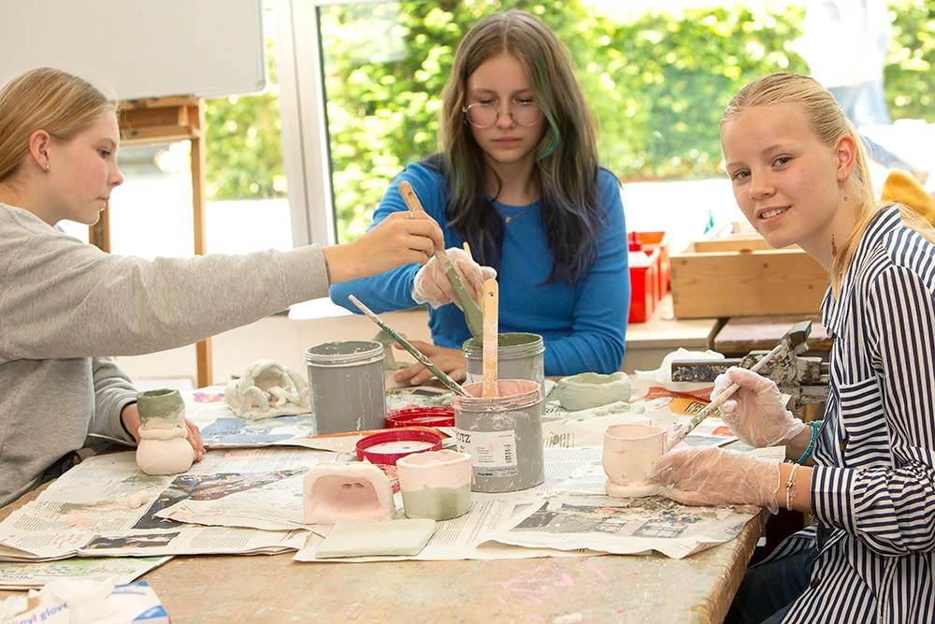
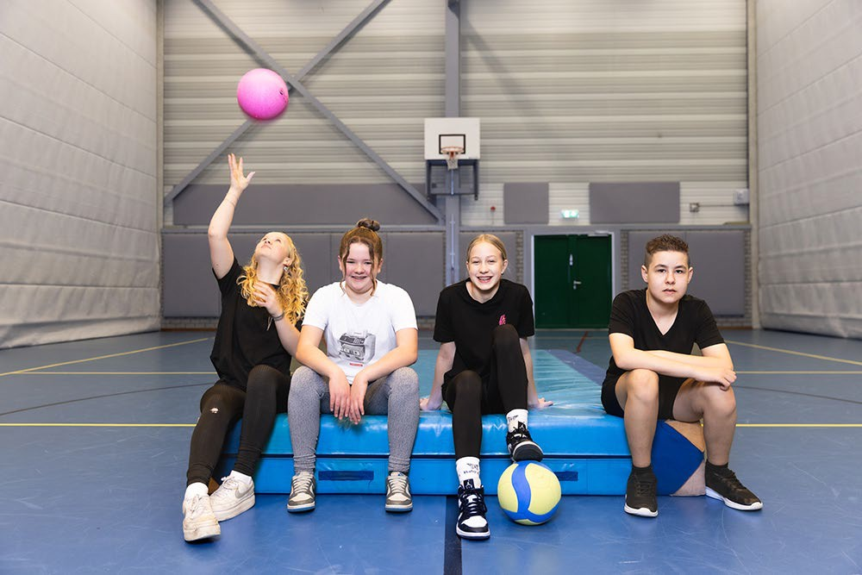
Vakken en lessen

Slide 11
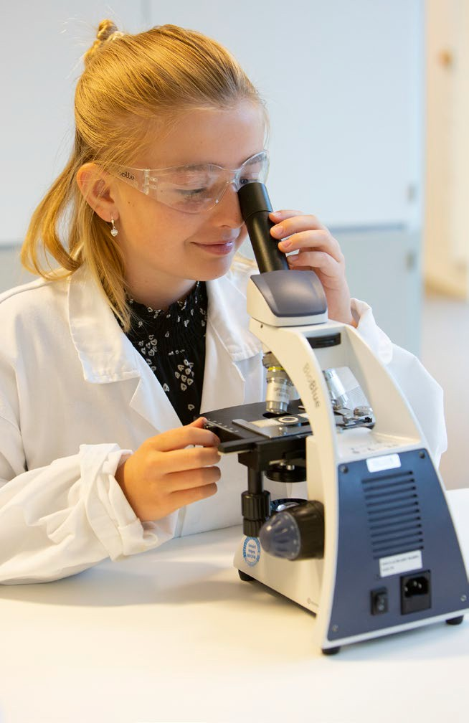
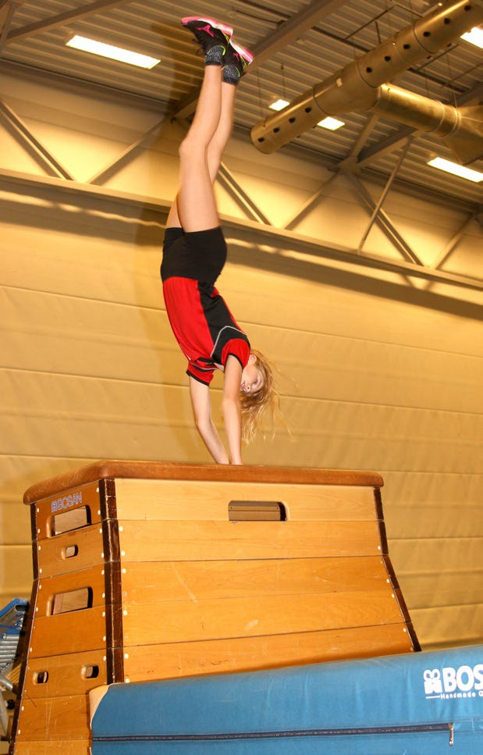
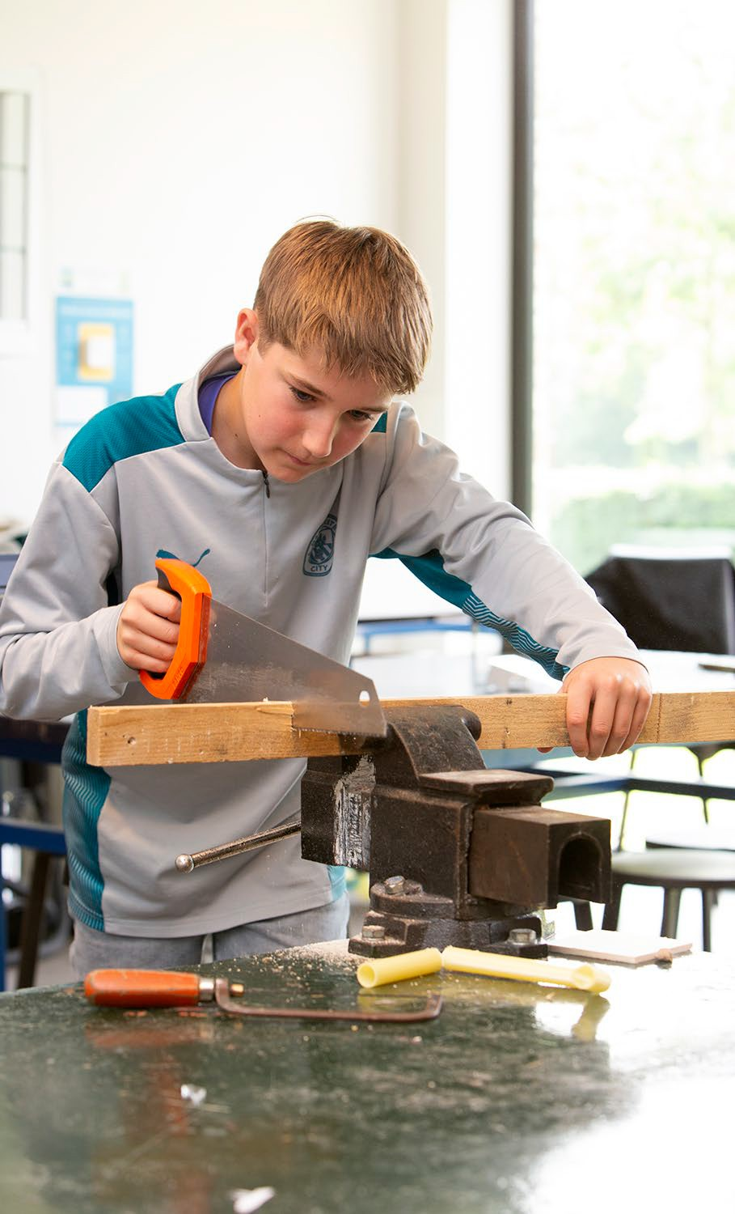
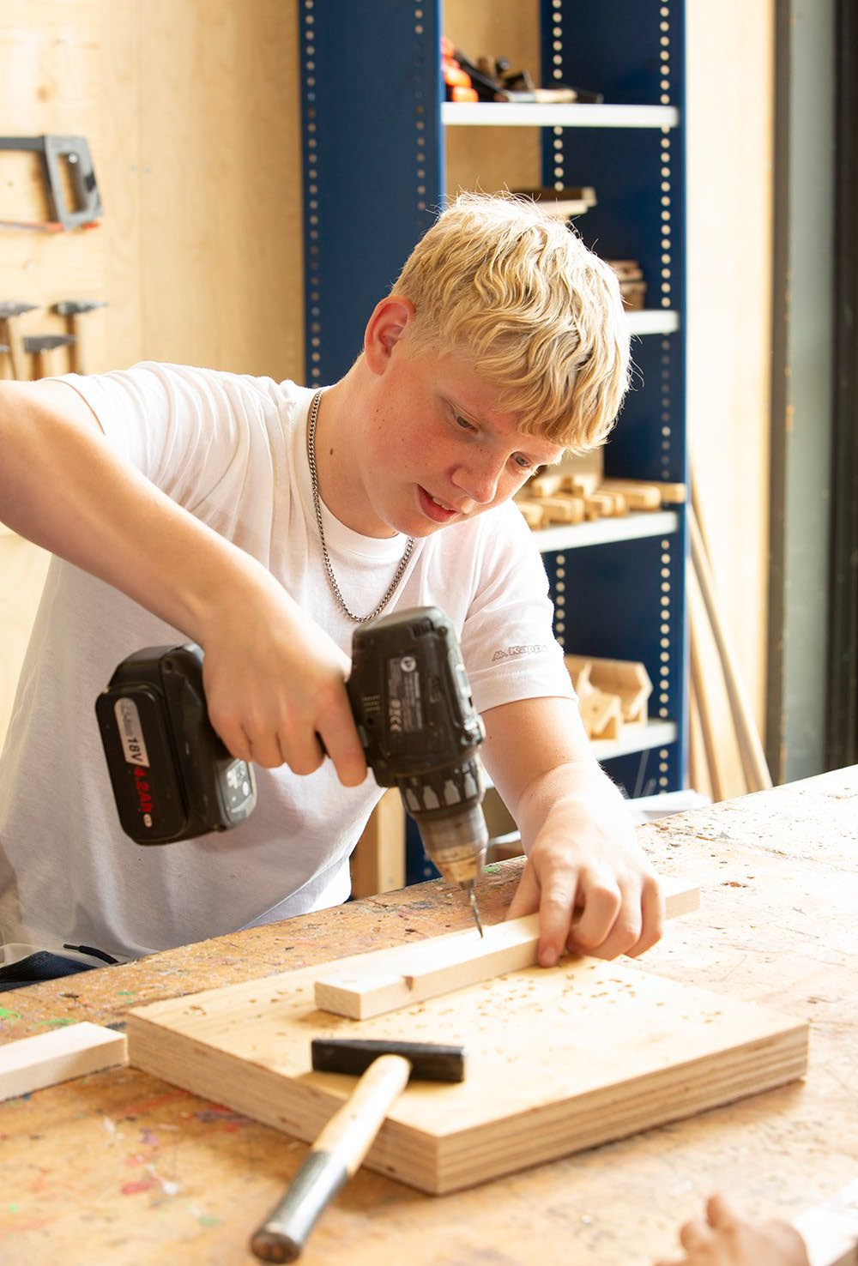
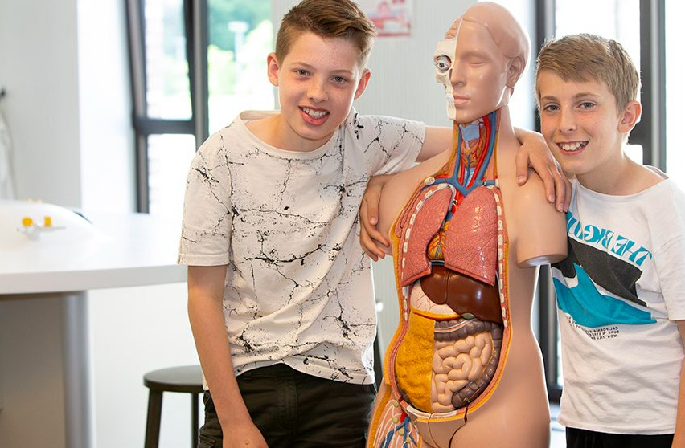
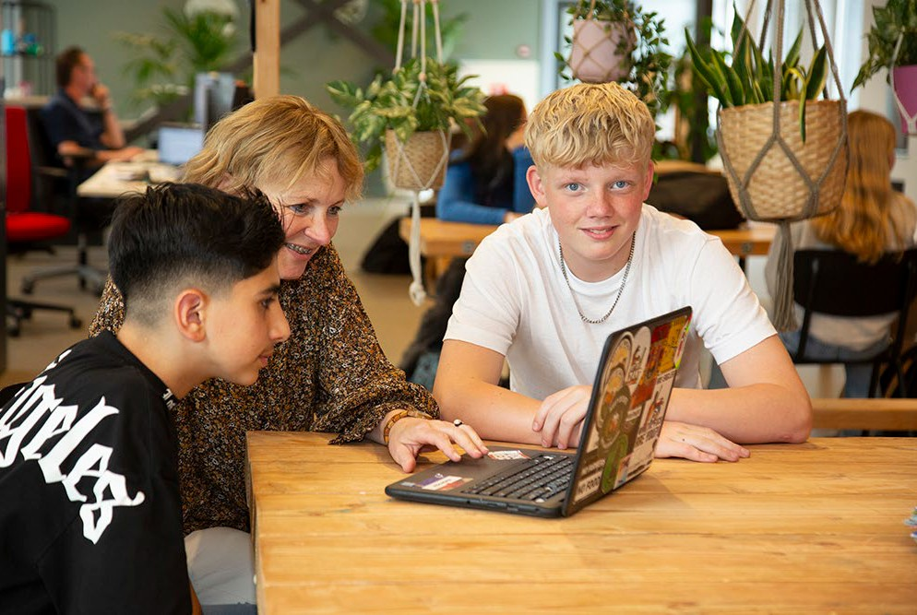
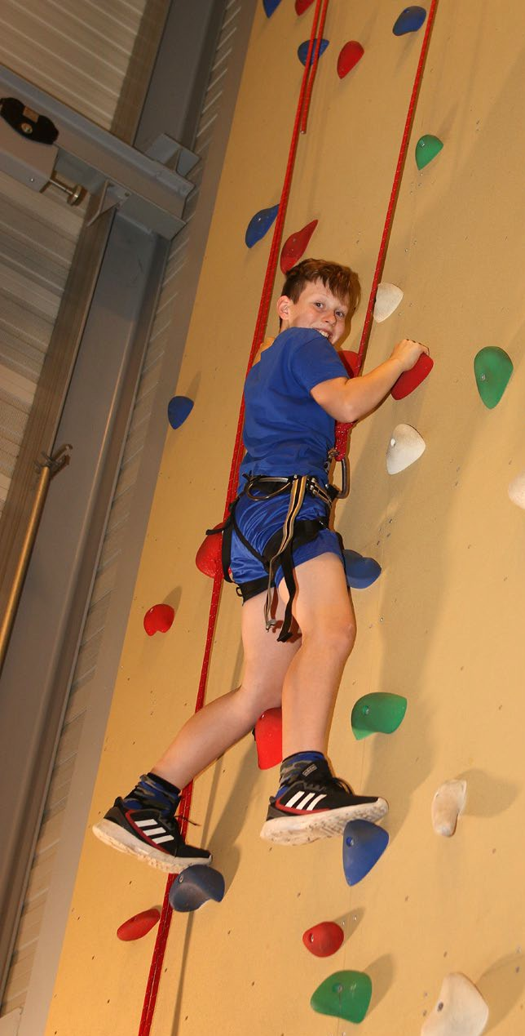
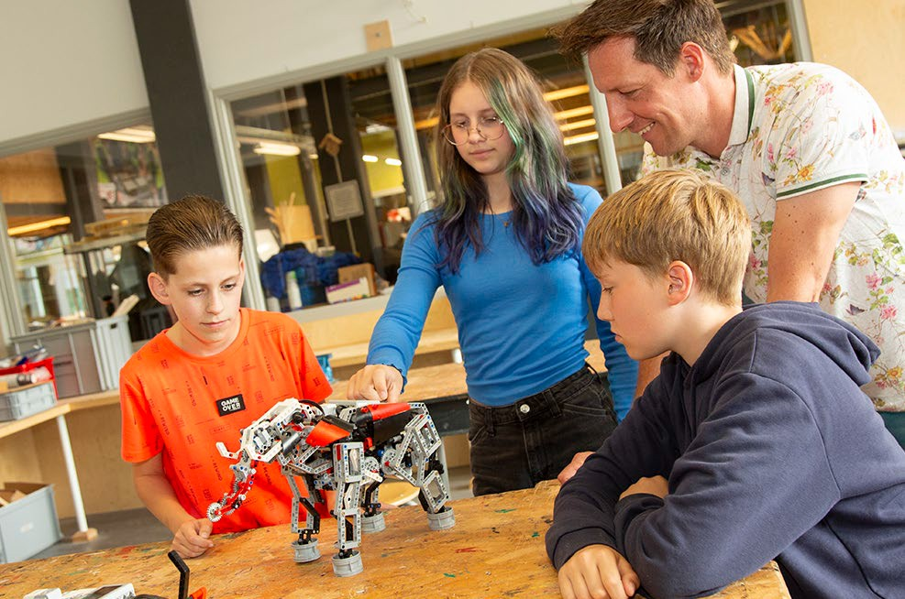
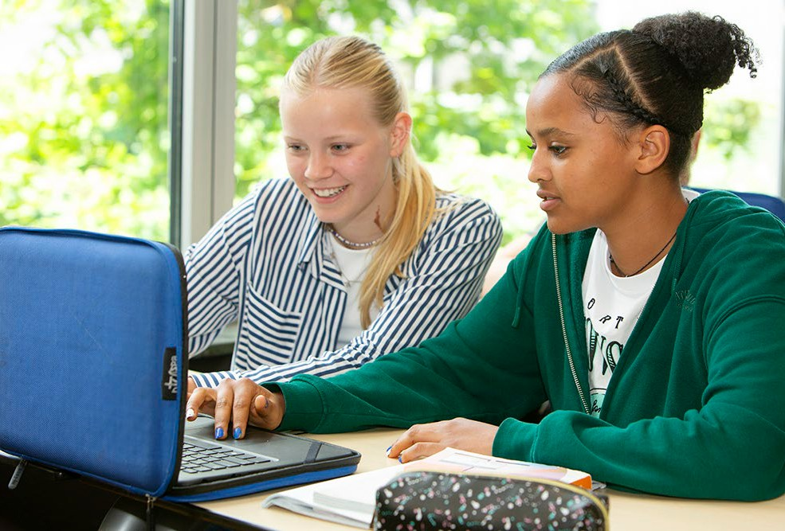
11
11

Slide 12
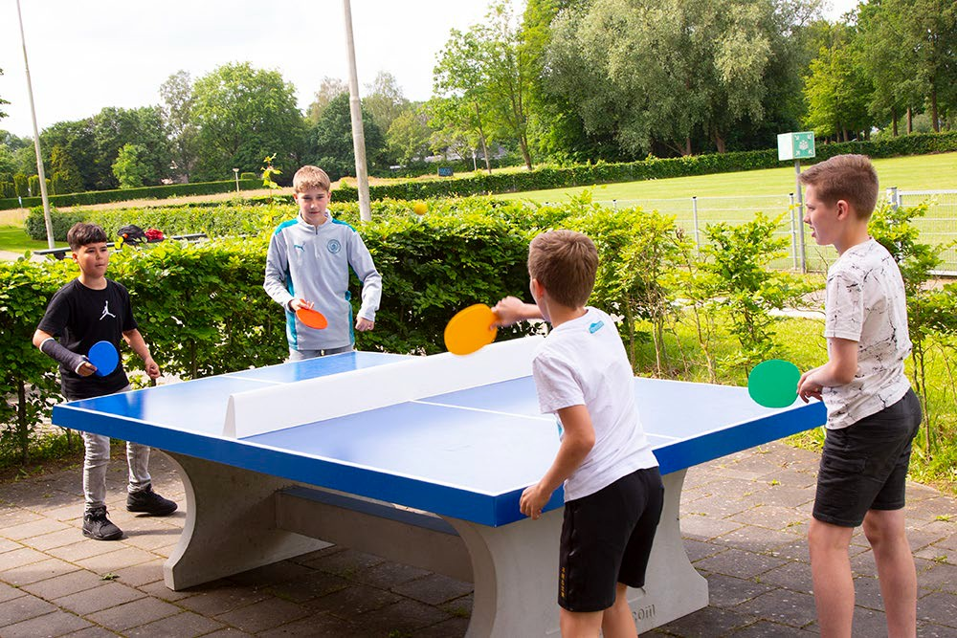
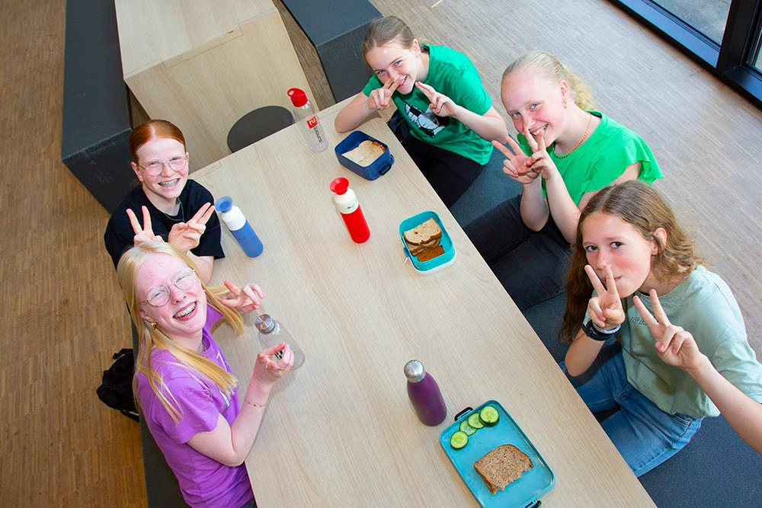
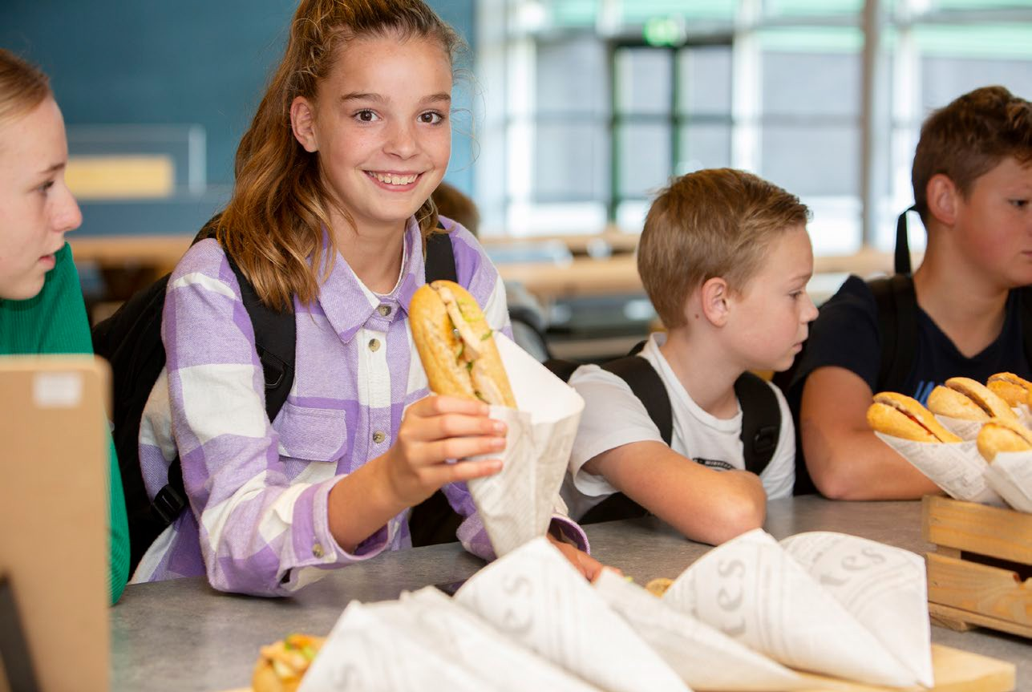
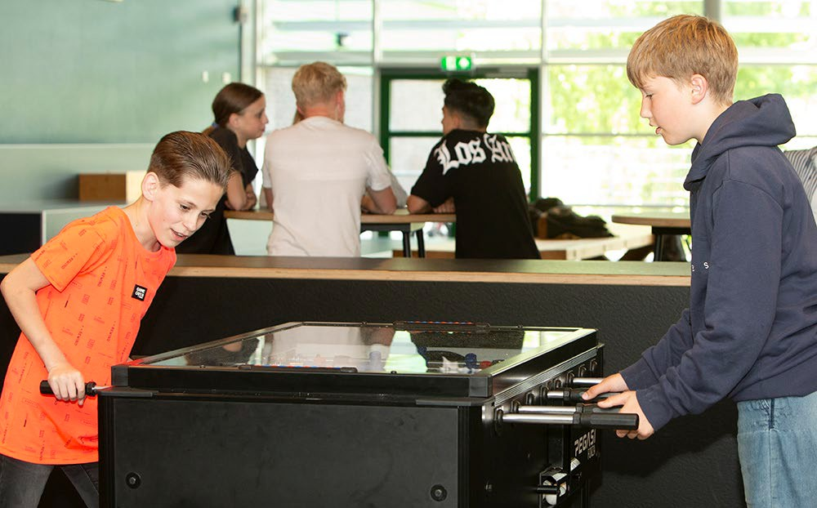
Pauze!

Slide 13
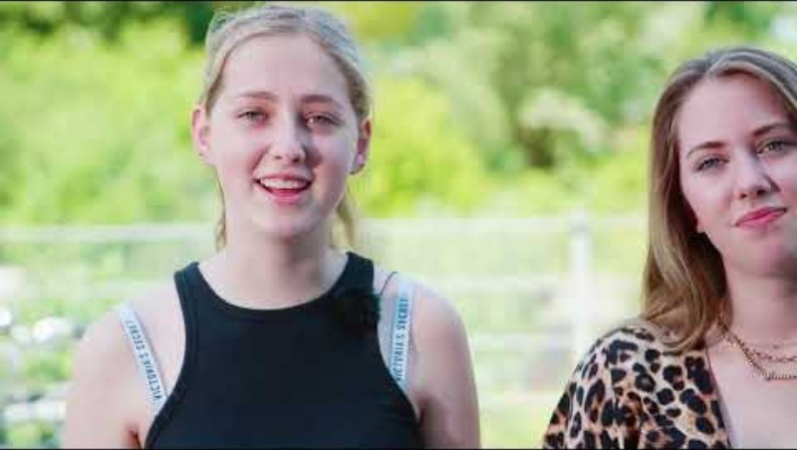
Filmpje Praktijkonderwijs

Slide 14

Wat wil je
nog meer
weten?
14

